Slide 1

Digital Clock – final term project
전자공학전공 | 백예원 | 이은지 | 정원림

Slide 2

01
기능 소개
02
스위치 소개
Contents
03
기능 개요 및 코드 소개
04
FPGA 시연
05
질문

Slide 3




01
전체 기능 소개
기본 기능
시계 기능
시계 SET UP
알람
스탑워치

Slide 4


01
전체 기능 소개
기본 기능 + 추가기능
시계 기능
+
SWITCH 24hr/12hr
시계 SET UP
+
BLINK
알람
+
BLINK (SETUP)
CUSTOMIZE
스탑워치
+
CENTI-SECOND
DATE (YYMMDD)
+
HBD alarm
SHARE MODE

Slide 5
02
스위치 소개
FPGA SW0~SW7
sw0
sw1
sw2
sw3
Mode 변경
Position 변경
Count up
Alarm enable
MODE_CLOCK 시계
MODE_SETUP 시계 세팅
MODE_ALARM 알람 세팅
MODE_STOPW 스탑워치
MODE_DATE 날짜
MODE_SET1 날짜 세팅
POS_SEC
POS_MIN
POS_HR
누를 때마다 해당 position 1씩 증가
알람 OFF
알람 ON
sw4
sw5
sw6
sw7
Share mode
Stopwatch STOP/START
Stopwatch RESET
Swtich 24h/12h

Slide 6
02
스위치 소개
FPGA SW0~SW7
sw0
sw1
sw6
sw3
sw4
sw5
sw2
sw7
Share mode
Stopwatch STOP/START
Stopwatch RESET
Alarm enable
Mode 변경
Position 변경
Count up
Swtich 24h/12h
Share mode OFF
Share mode ON
STOP
START
타이머 00:00:00 으로 변경
24시간
12시간

Slide 7
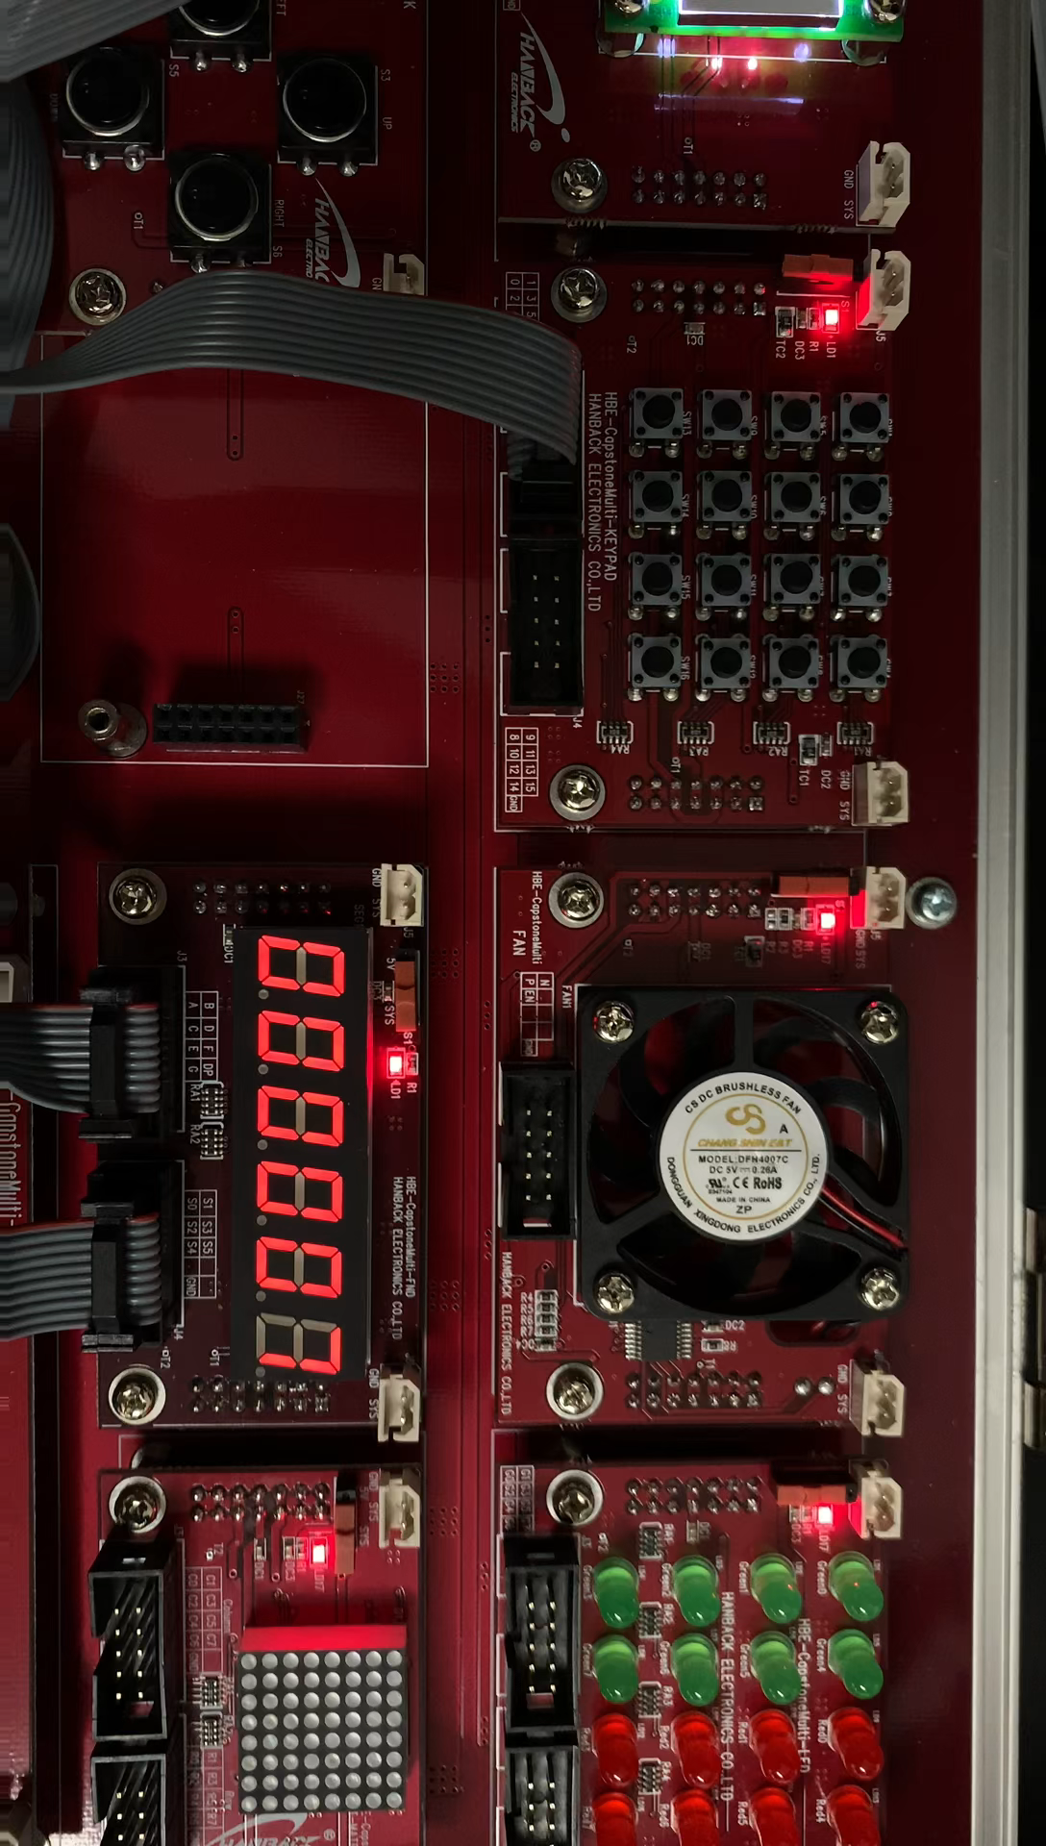
03
기능 개요 및 코드 소개
Blink 영상 시연
BLINK

Slide 8
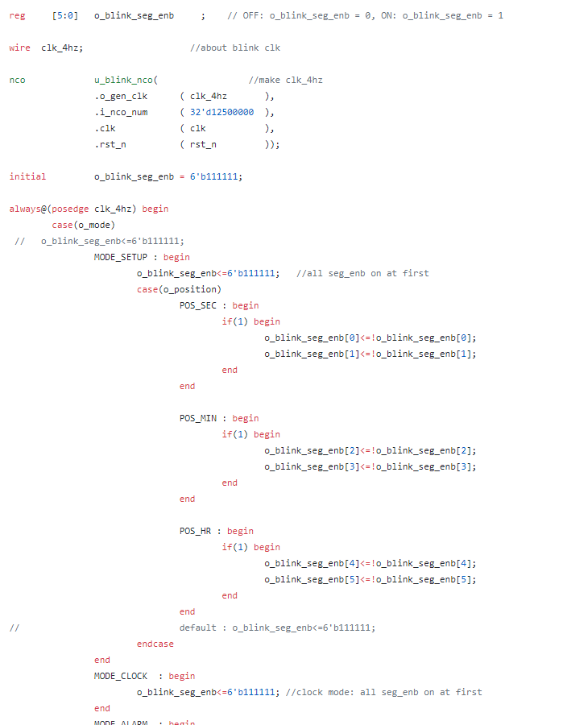
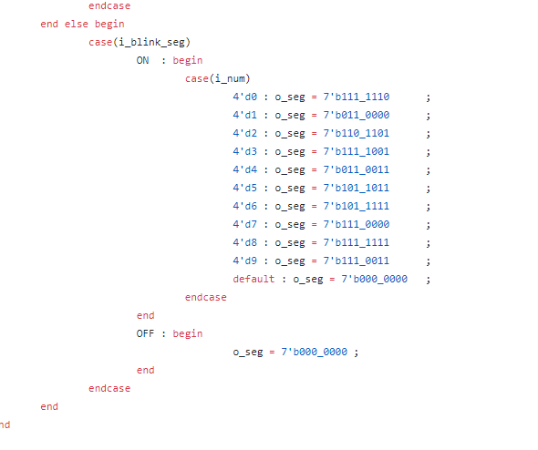
blink
03
기능 개요 및 코드 소개
Blink 기능
BLINK
fnd_dec
기능 :
- SET UP 에서의 position을 깜빡거리게 표시
개요 :
6bit 의 seg_enb를 ON = 1, OFF = 0 으로 구분
새로운 blink_clk 을 생성하여, blink_clk 의 rising edge 마다 ON <-> OFF toggle 발생
ON 일 때는 seg 정상 작동. OFF 일 때는 seg 모두 꺼짐 (o_seg = 7'b0000000)
case 문으로 MODE_SETUP에서의 POS_SEC, MIN, HOUR 에 따라 blink 발생 부분 달라짐

Slide 9
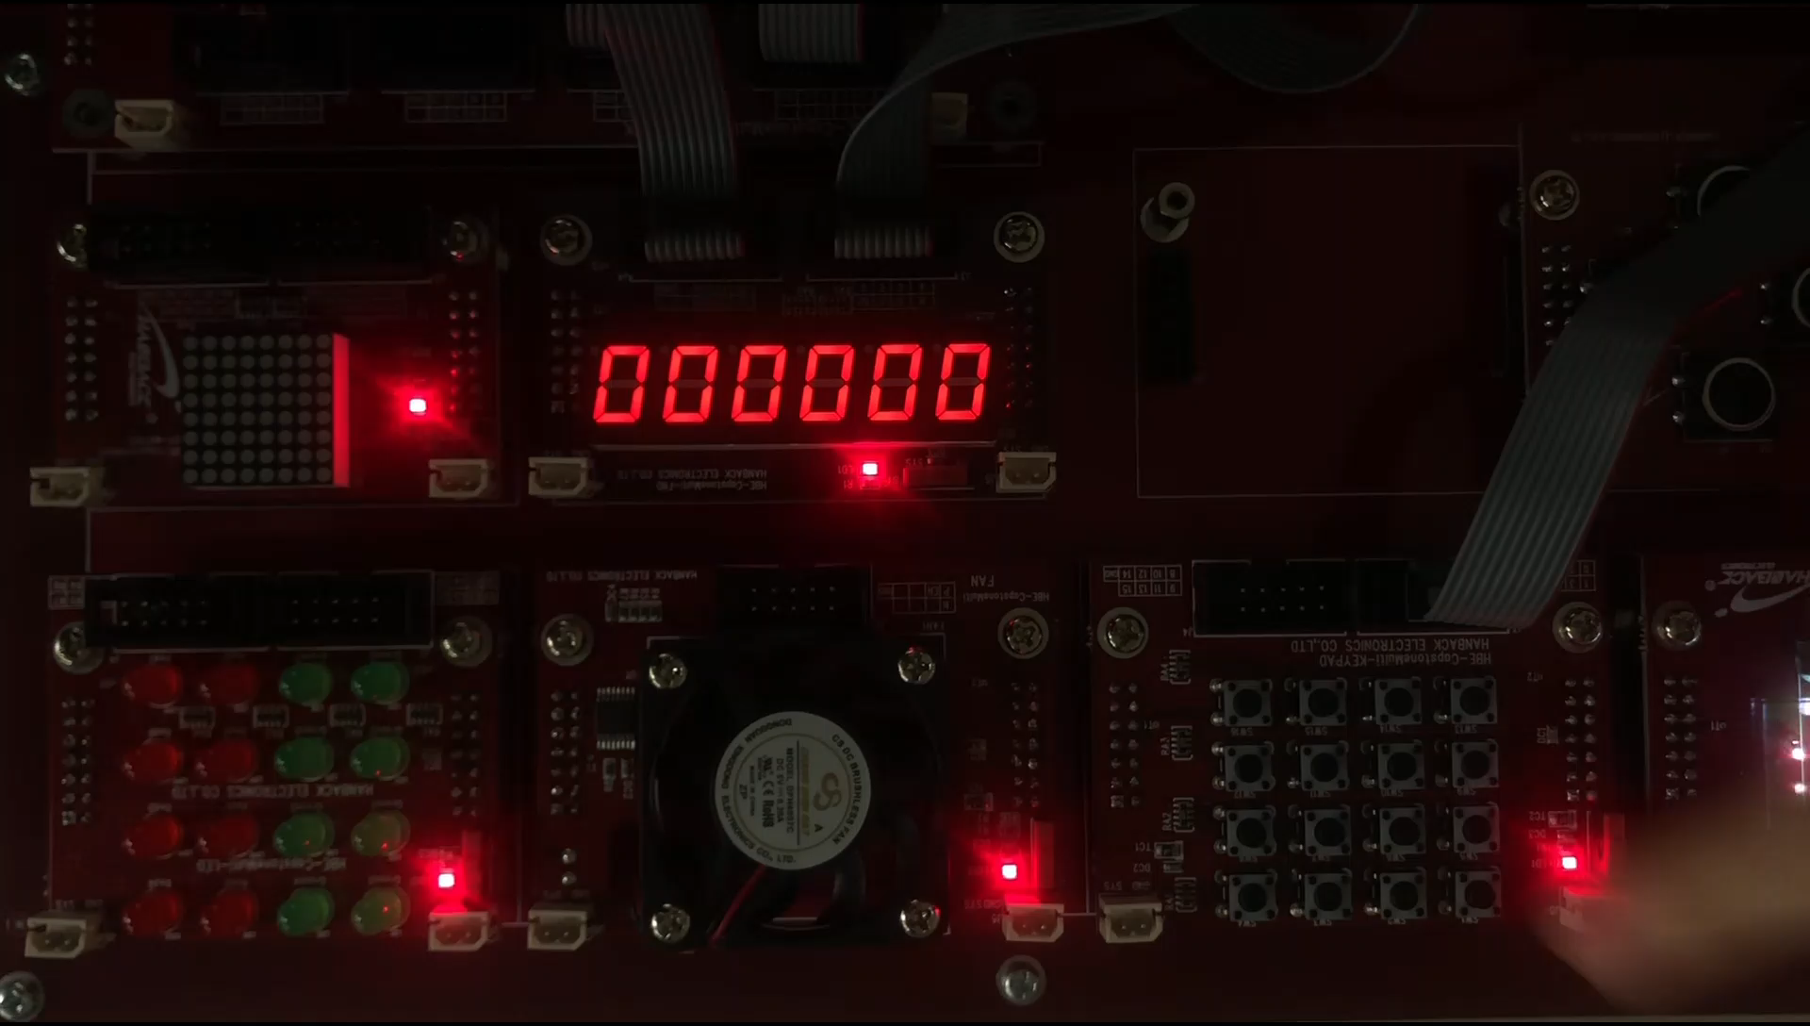
03
기능 개요 및 코드 소개
Stopwatch 영상 시연
STOPWATCH

Slide 10
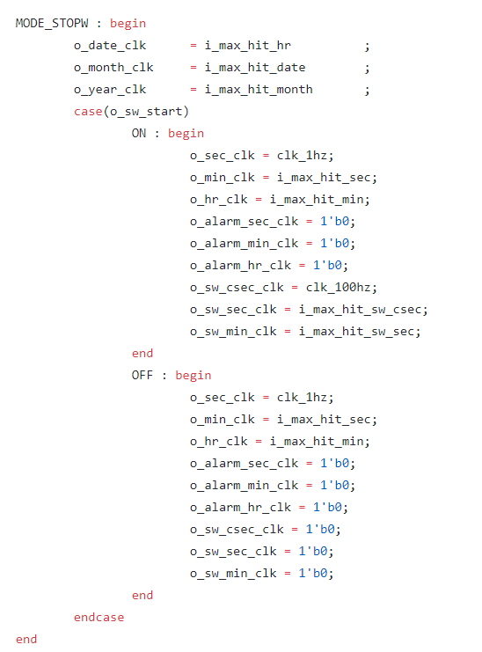
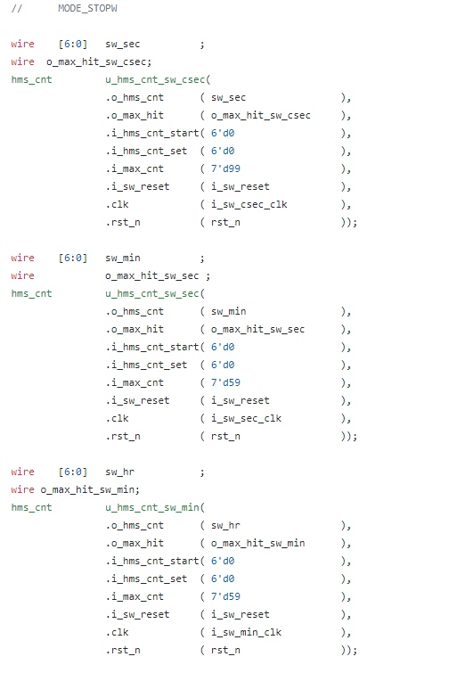
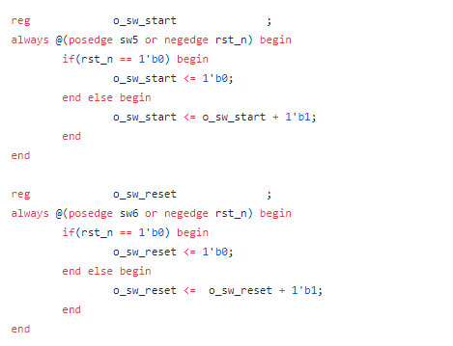
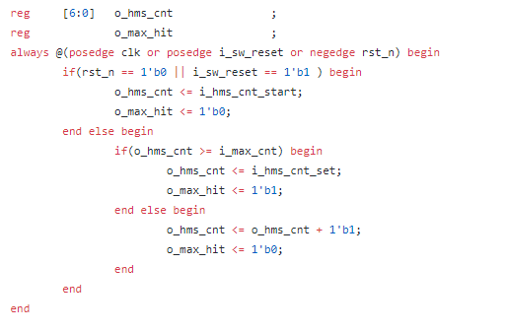
03
기능 개요 및 코드 소개
controller
hrminsec
Stopwatch 기능
STOPWATCH
controller
기능 :
MIN:SEC:CENTISEC(1/100 s) 표시
00:00:00 부터 start / stop 버튼으로 시작 및 정지
reset 기능 00:00:00 으로 재설정
개요 :
새로운 clk 설정 (100hz_clk)
100hz clk 의 hit 를 이용해 분, 초 설정
초기값 00:00:00 으로 설정
stop 버튼 누르면 clk 멈춤
reset 버튼 누르면 초기값 00:00:00 으로 돌아감
hms_cnt

Slide 11
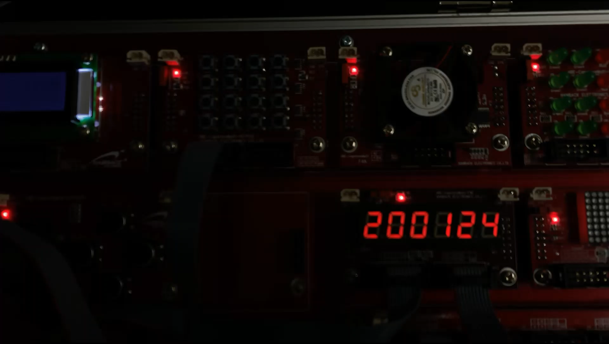
03
기능 개요 및 코드 소개
YYMMDD 영상 시연
YYMMDD

Slide 12
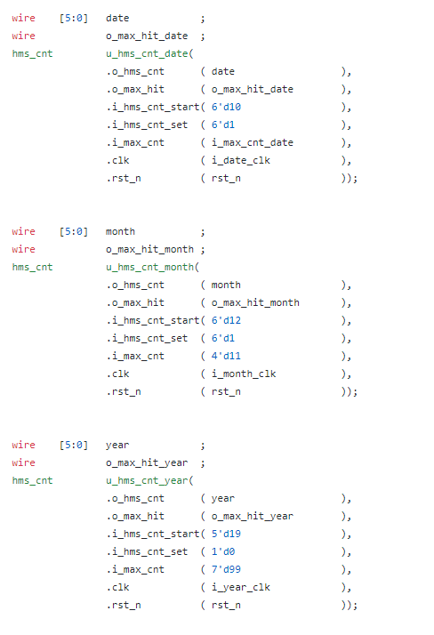
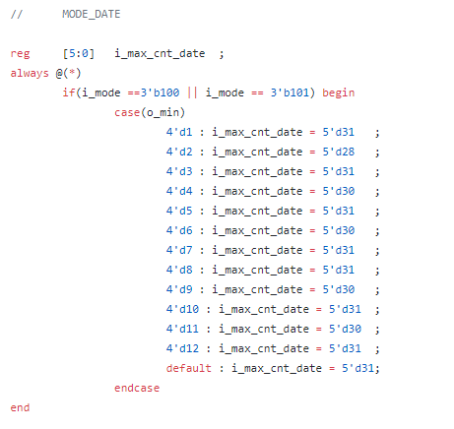
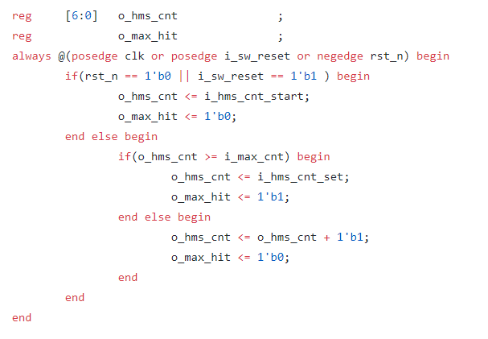
기능 개요 및 코드 소개
controller
03
YYMMDD 기능
hrminsec
YYMMDD mode
hms_cnt
기능 :
날짜를 보여주는 기능
기본 세팅 19.12.10 및 SETUP 기능 포함
개요 :
max_hit 를 이용하여 YY,MM,DD 각각의 clk 생성
각 달마다 일이 다르기 때문에 max_hit도 case 문을 이용해 다르게 설정
시간과는 다르게 월, 일은 1부터 시작하기 때문에 초기값 1로 설정

Slide 13
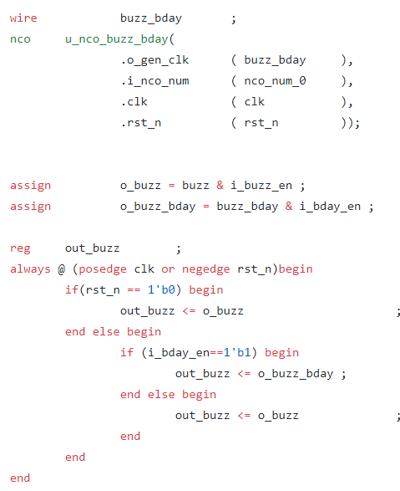
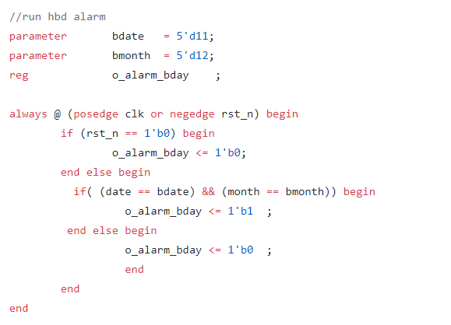
03
기능 개요 및 코드 소개
HBD ALARM 기능
buzz
HBD alarm
hrminsec
기능 :
사용자의 생일을 추가, 당일 00:00:00 에 생일축하 노래 재생
개요 :
parameter 로 사용자의 생일 추가
clk date 를 이용해 설정한 생일 날짜와 오늘 날짜가 같으면 생일축하 노래 재생

Slide 14
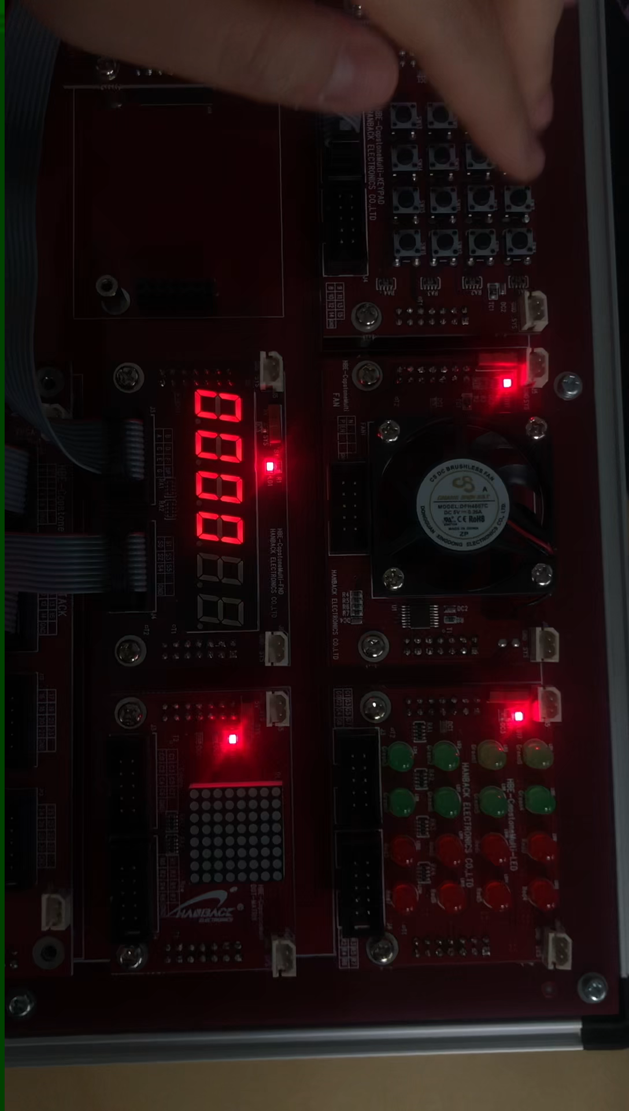
03
기능 개요 및 코드 소개
12/24 영상 시연
SWITCH 12/24

Slide 15
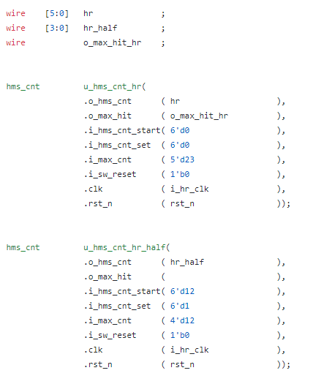
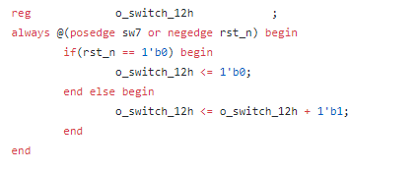
03
기능 개요 및 코드 소개
hrminsec
12/24 기능
SWITCH 12/24
기능 :
24시간으로 보여주던 MODE_CLOCK을 12시간으로 보여줌
개요 :
hr_half cnt를 추가하여 23이었던 max값을 12로 변경
24시간일 때는 hr 의 범위가 00~23인 반면, 12시간 일 때는 hr의 범위가 1~12
00시 일 때, 12시로 변경해야 하기 때문에 초기값 12로 설정
controller

Slide 16
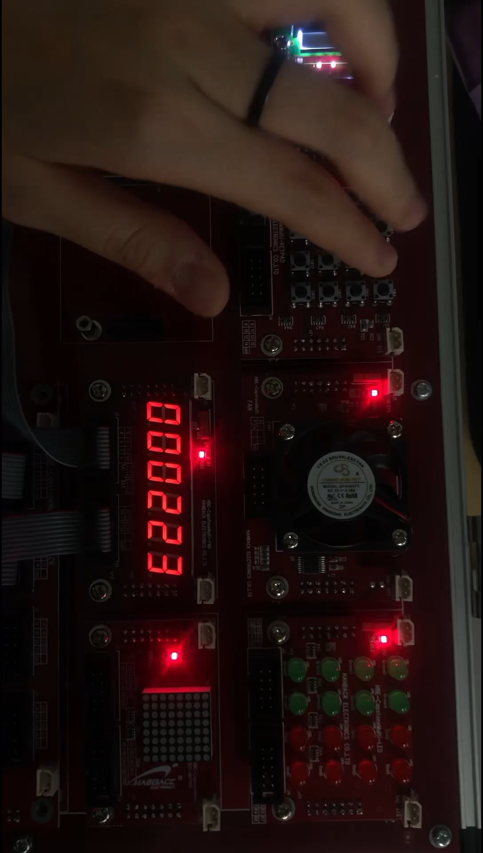
03
기능 개요 및 코드 소개
Sharing mode 영상 시연
SHARING mode

Slide 17
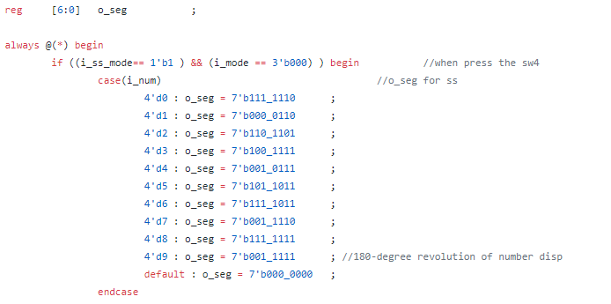
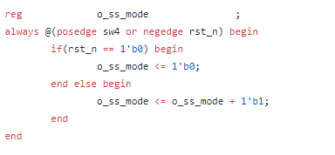
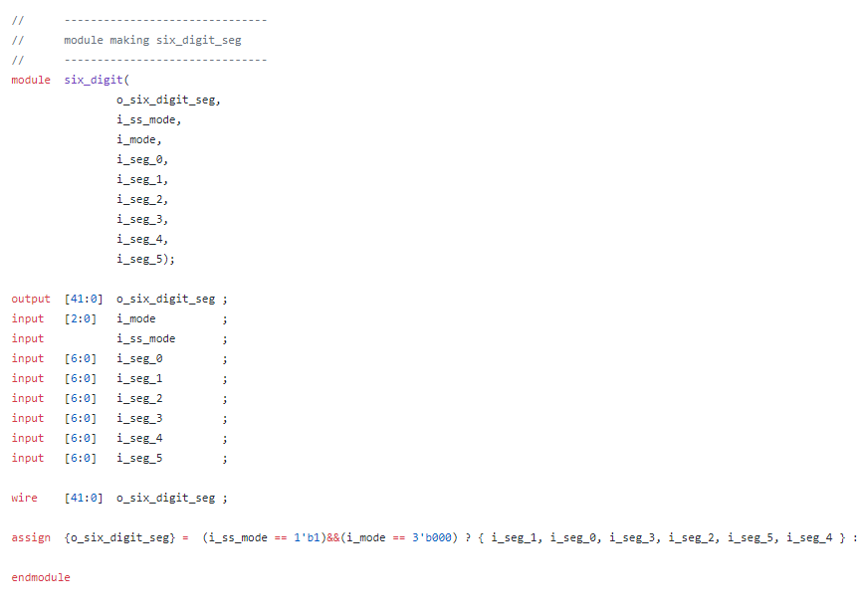
03
기능 개요 및 코드 소개
Sharing mode 기능
fnd_dec
SHARING mode
controller
기능 :
MODE_CLOCK 에서 상대방에게 시계을 보여주는 모드 (화면 반전)
개요 :
원래 사용하던 o_seg와 다른 새로운 o_seg code 필요 (반전되었을 때 숫자가 반전되어 나오도록)
o_seg_0 ~ o_seg_5 의 순서 또한 거꾸로 바뀜
Six digit

Slide 19
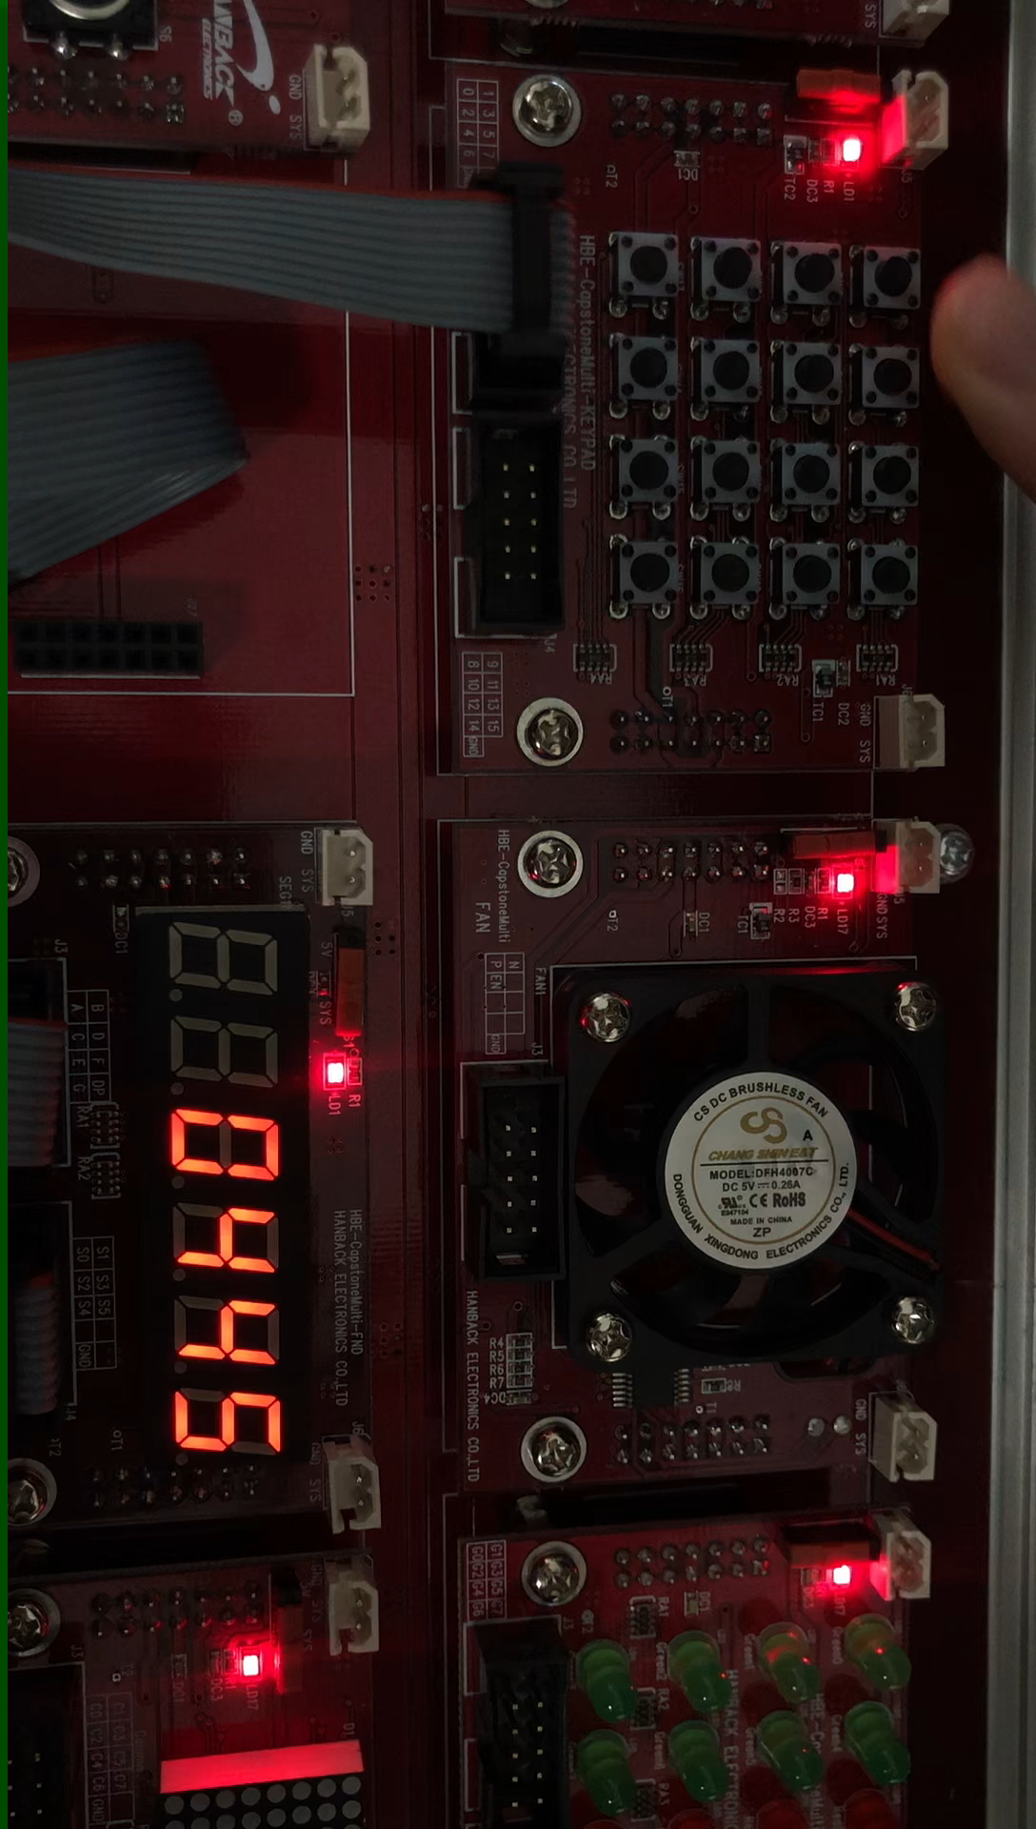
?
Questions – 문제발견
카운트가 2씩 발생하는 문제

Slide 20
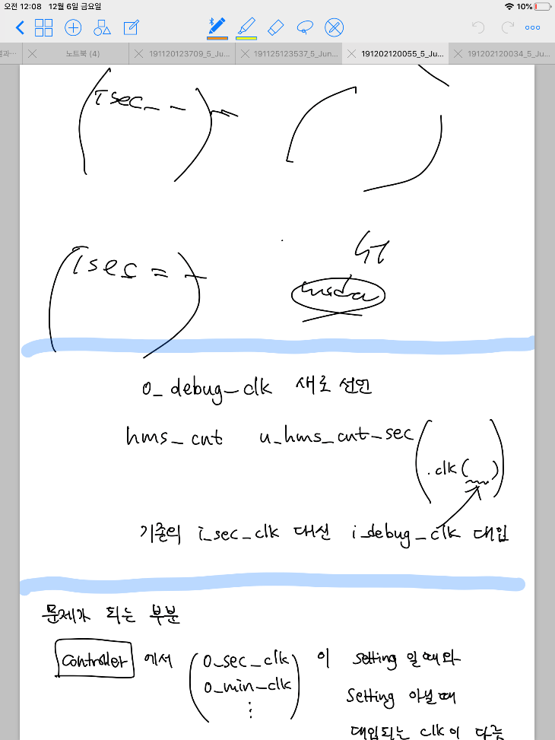
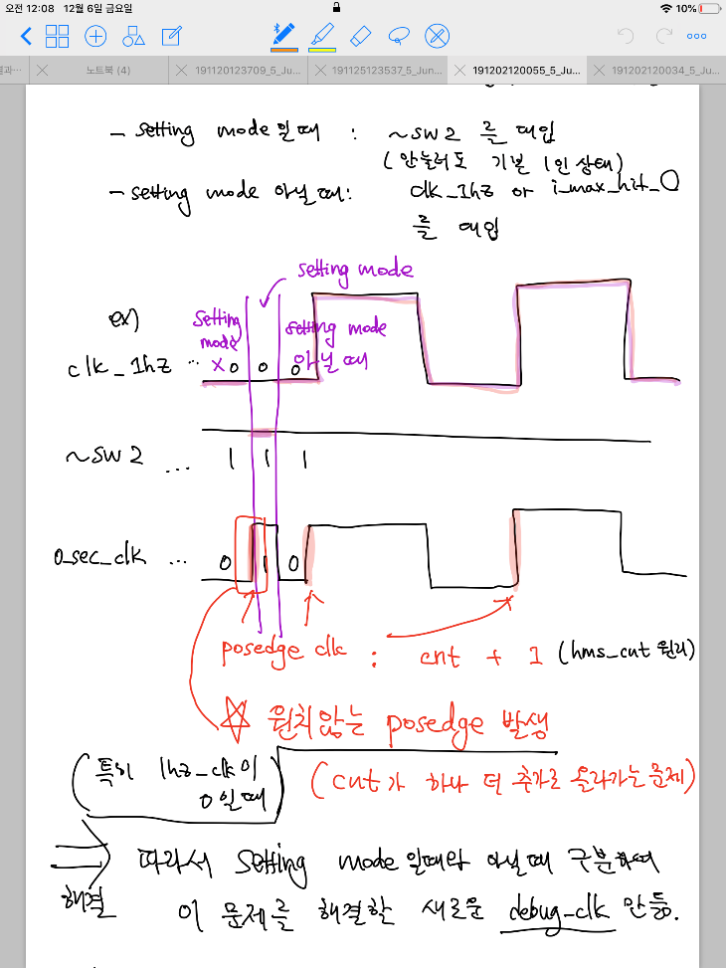
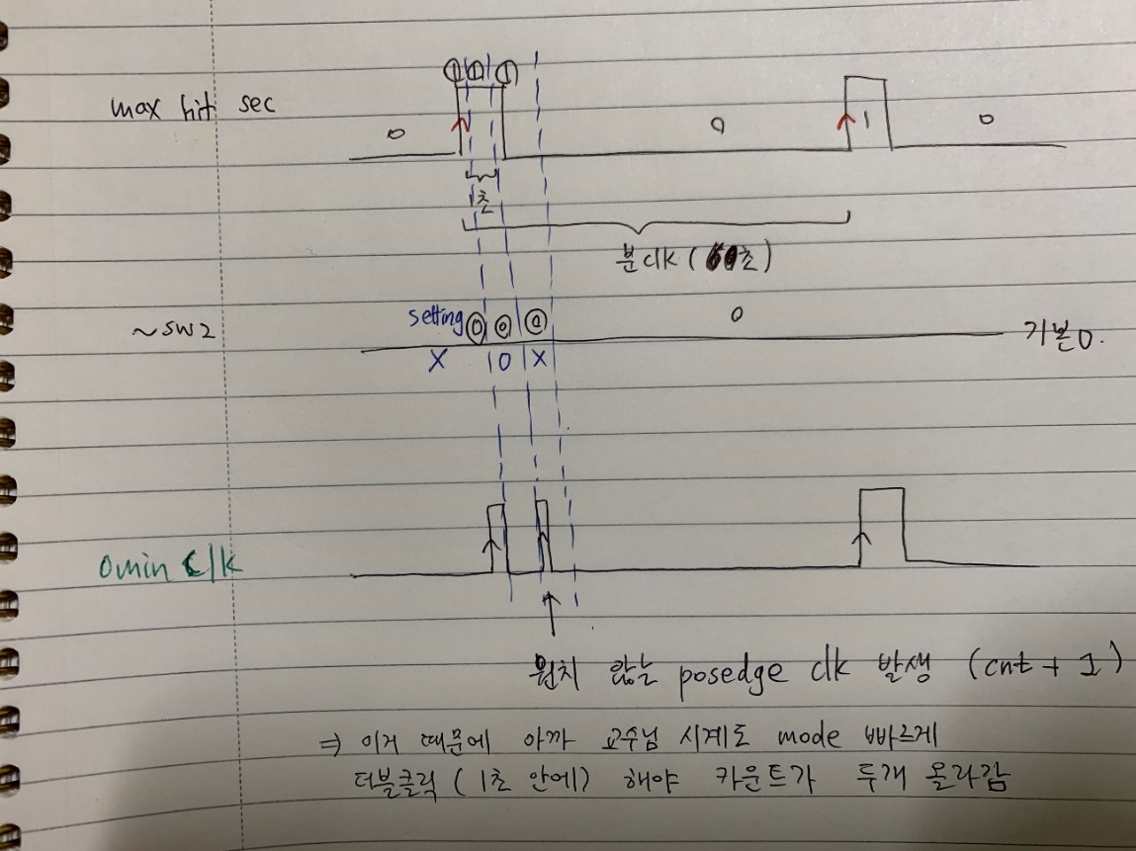
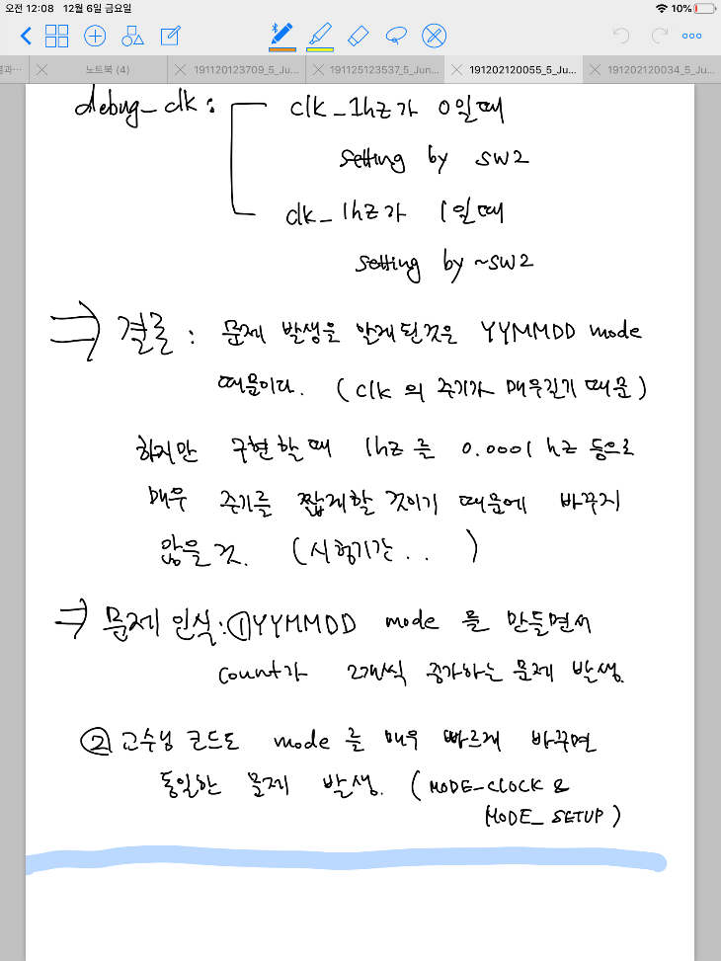
!
Questions - 문제에 대한 고찰
카운트가 2씩 발생하는 문제

Slide 22
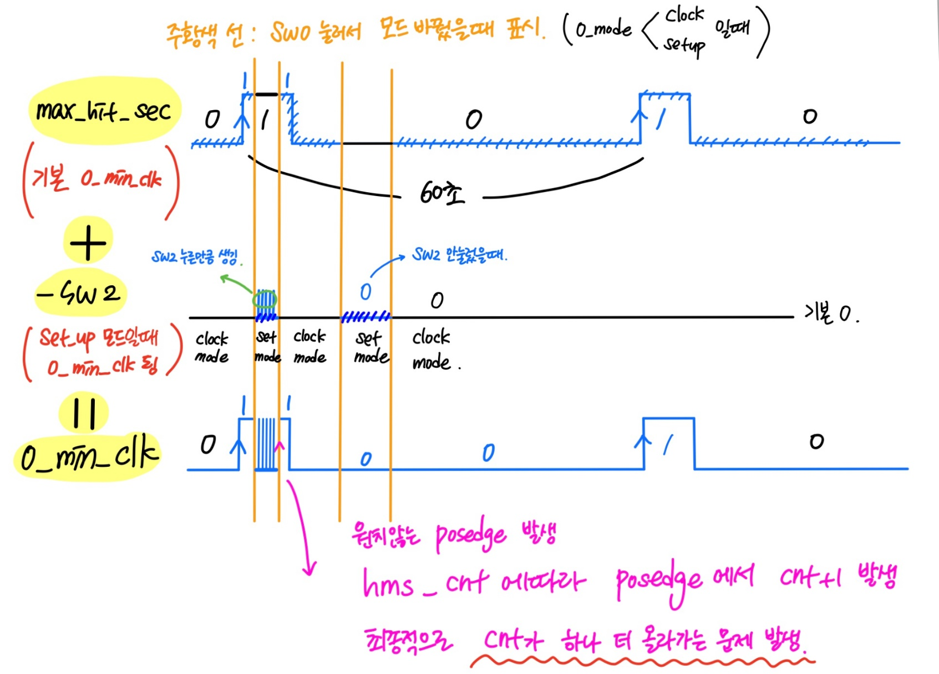
!
Questions - 문제에 대한 고찰
카운트가 2씩 발생하는 문제

Slide 23
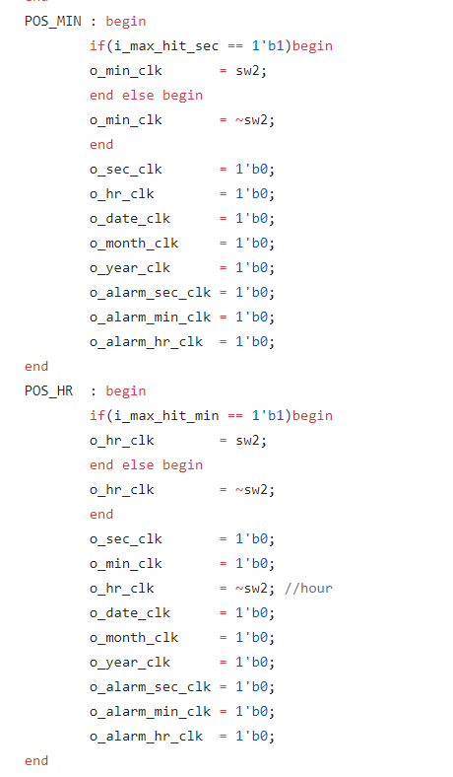
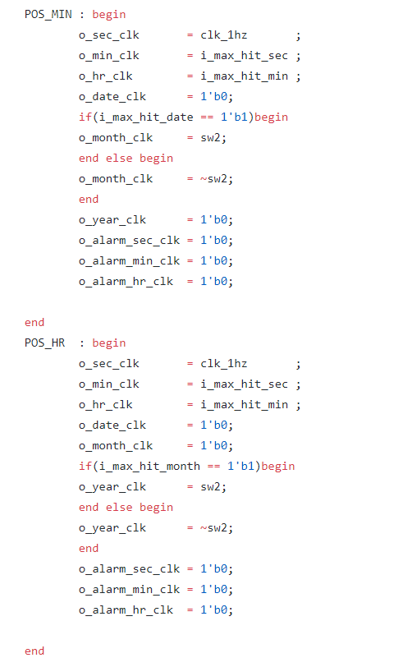
!
Questions - 문제에 대한 해결과정
카운트가 2씩 발생하는 문제

Slide 24
04
FPGA 시연
기능 시연
FPGA simulation

Slide 25
05
질문
궁금한 사항 질문
Q & A
발표 내용이나 코드 중에 궁금한 사항이 있으면 질문해주세요 ☺

Slide 26
감사합니다.
전자공학전공 | 백예원 | 이은지 | 정원림

